Slide 1
Innlogging og forside Prosjektplattformen

Slide 2
Kort om prosjektplattformen
Prosjektplattformen er der 4H-medlemmer skal dokumentere prosjektarbeidet sitt.
Her blir det mulig å både laste opp bilder/videoer eller skrive om hva man har lært av de ulike oppdragene man har gjennomført.
Hvert enkelt medlem og hver klubbrådgiver får sin egen bruker inne på prosjektplattformen.
Man må logge seg inn med medlemsnummer og passord for å kunne jobbe med prosjektet sitt (medlem) eller vurdere/godkjenne prosjekter (klubbrådgiver).

Slide 3
Å finne frem på prosjektplattformen
Du kan finne prosjektplattformen på to ulike måter:
Direkte link: www.4h.no/prosjektplattformen
I menyen: I menyen på www.4h.no, trykk på «4H-prosjekter». Da kommer du på landingssiden med alle sidene knyttet til prosjektarbeid i 4H. Velg «Prosjektplattformen» for å komme inn på din bruker. Har du ikke logget inn enda, blir du bedt om det nå.

Slide 4
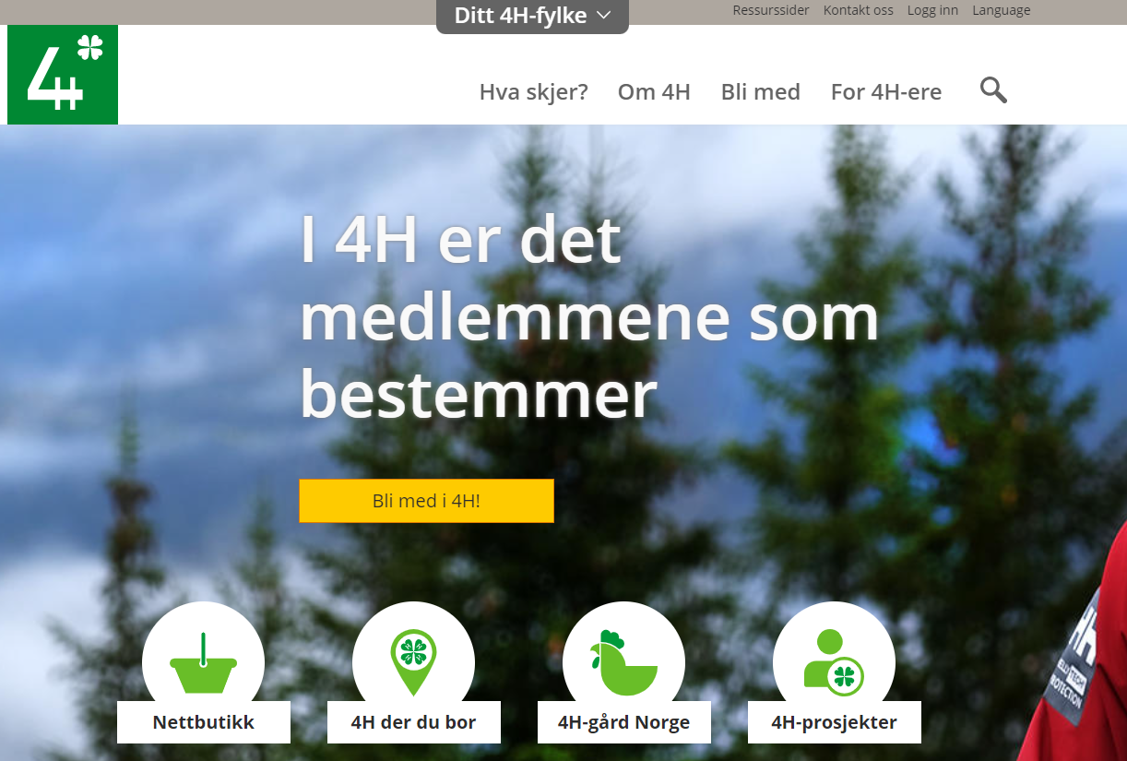
Innlogging
For å kunne bruke prosjektplattformen, må du logge deg inn på www.4h.no med medlemsnummeret og passordet ditt. Det gjør du ved å trykke på "Logg inn" øverst i høyre hjørne.
Er du usikker på hva medlemsnummeret ditt er? Det finner du mer informasjon om her.
Husker du ikke passordet ditt? Det finner du mer informasjon om her.
Hvis du fortsatt opplever problemer ved innlogging, ta kontakt med en av våre ansatte.

Slide 5
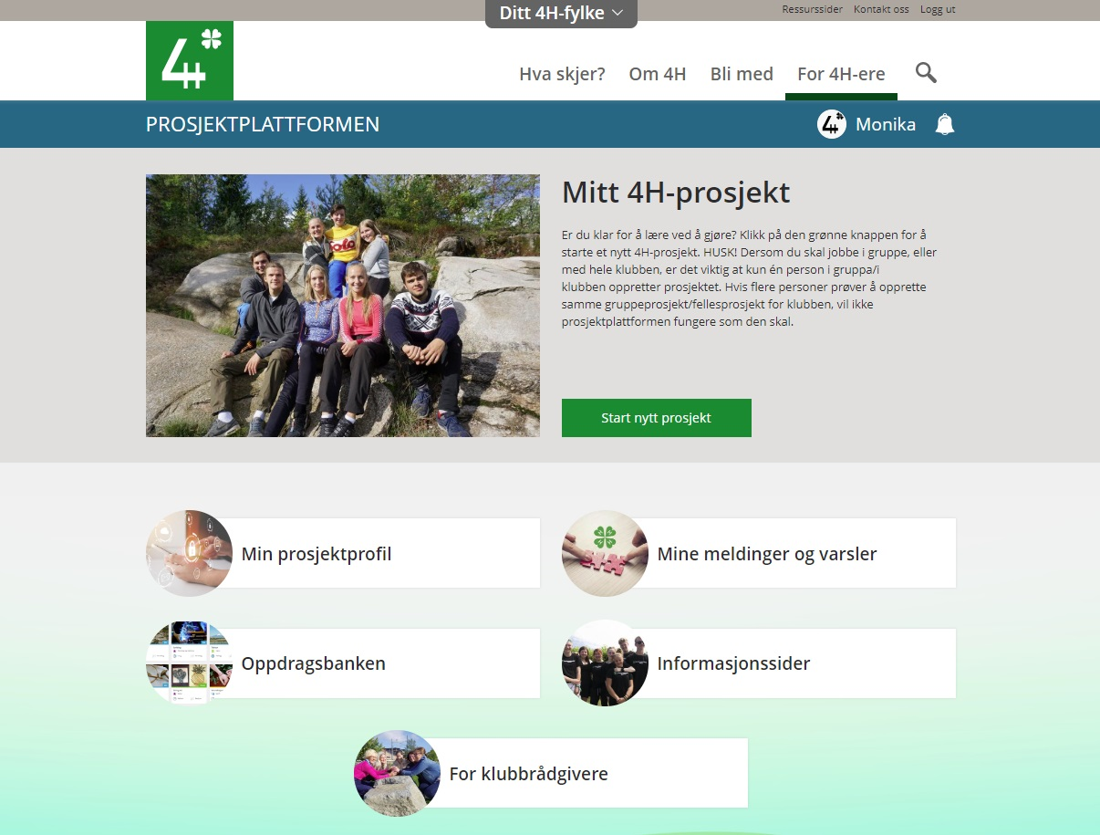
Å starte nytt prosjekt
Trykk på den grønne knappen "Start nytt prosjekt" på forsiden av prosjektplattformen for å starte et nytt 4H-prosjekt.
Husk at dersom du skal jobbe i gruppe, eller med hele klubben, er det viktig at kun én person i gruppa/i klubben oppretter prosjektet.
Hvis flere personer prøver å opprette samme gruppeprosjekt/fellesprosjekt for klubben, vil ikke prosjektplattformen fungere som den skal.
Obs! Vi minner også om at når du oppretter prosjekt i prosjektplattformen skal du ikke opprette prosjekt på "min side". Det digitale prosjektet synkroniserer seg automatisk inn i medlemsregister.

Slide 6
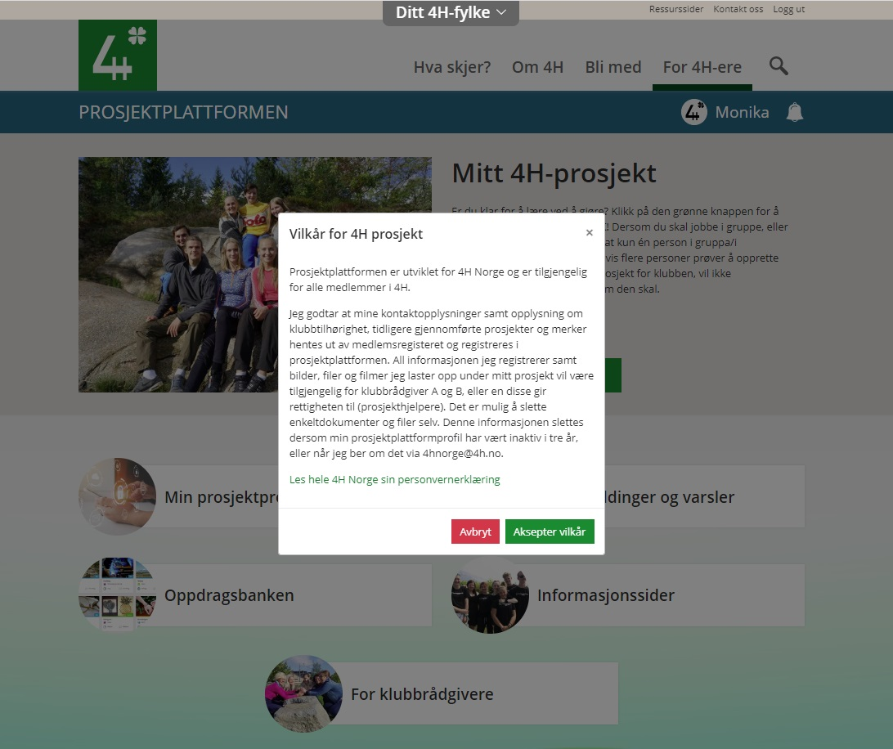
Vilkår for 4H-prosjekt
For å starte et nytt 4H-prosjekt må du godta vilkårene i vår personvernserklæring. Den vil dukke opp når du klikker på "Start nytt prosjekt".
Ved å akseptere vilkårene får du tilgang til ditt nye, digitale 4H-prosjekt og kan starte planleggingen. Hvis du ikke aksepterer vilkårene, får du ikke mulighet til å gjennomføre digitale 4H-prosjekt.
Les hele 4H Norge sin personvernerklæring.

Slide 7
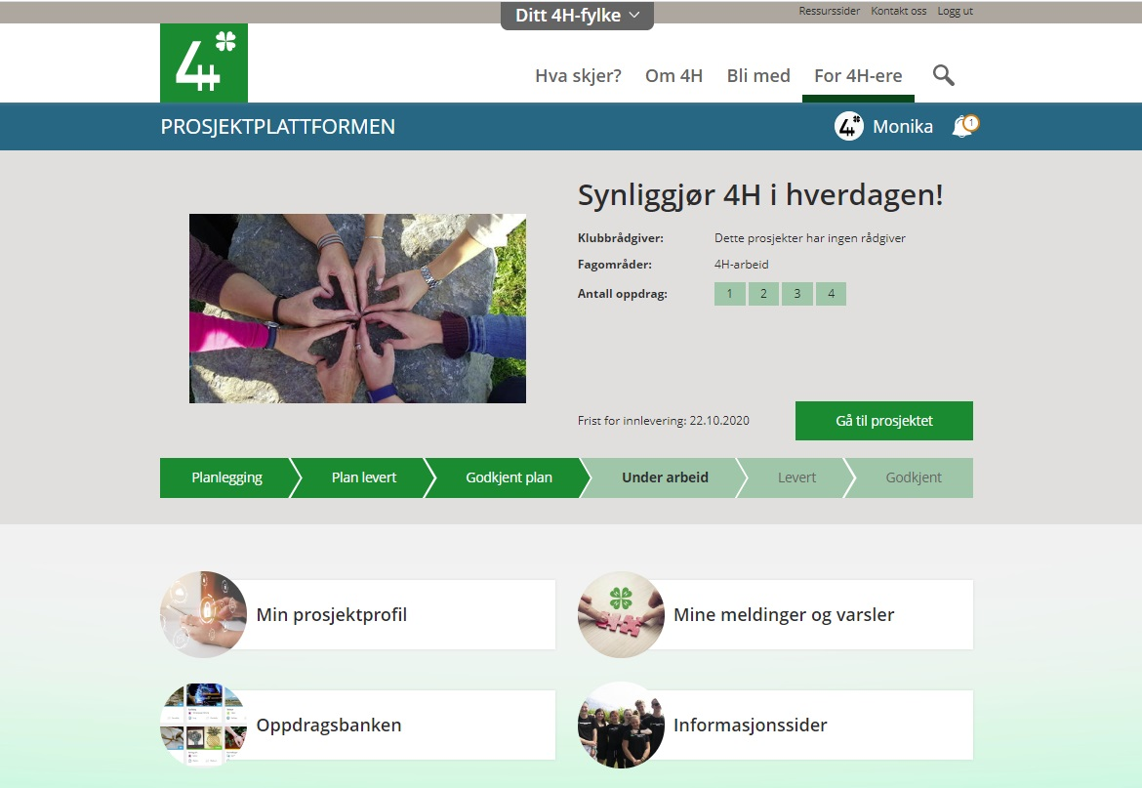
Forklaring av forsiden når du har startet et 4H-prosjekt
Informasjon om prosjektet ditt (Tittel, hvem som er klubbrådgiver, fagområde og antall prosjekter du skal gjennomføre).
Trykk på knappen «Gå til prosjektet» for å komme til prosjektet ditt.
En statusbar viser deg hvor langt du har kommet i prosjektet ditt. Den blir mørkegrønn etter hvert som du kommer lenger i prosjektet ditt. Når hele baren er mørkegrønn, er prosjektet ditt godkjent.

Slide 8
Snarveier i den blå menyen
I den blå menyen øverst i prosjektplattformen, er det lagt inn tre snarveier:
Tilbake til forsiden: Trykk på «Prosjektplattformen» øverst til venstre for å komme tilbake på forsiden av prosjektplattformen.
Til «min profil»: Trykk på 4H-logoen til høyre.
Varsler: Trykk på varselikonet for å åpne varslene dine.

Slide 9
Trenger du mer informasjon?
Sjekk ut våre informasjonssider.
Har du oppdaget noen feil eller mangler på siden?
Ta kontakt med oss på support@4h.no

